Slide 1
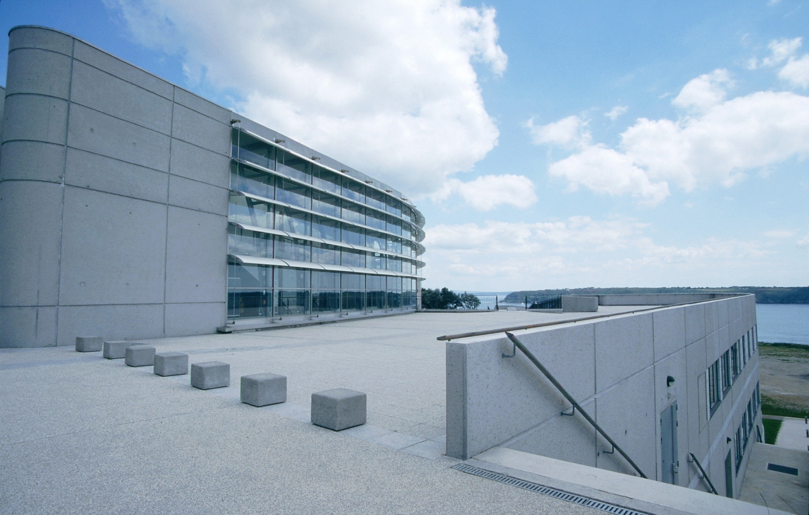

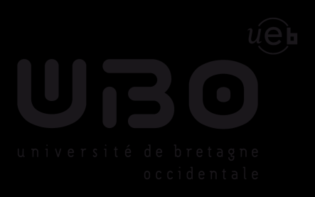


Institut Universitaire Européen de la Mer
Christine David-Beausire
Directrice Adjointe OSU-IUEM
en charge de l’Observatoire Marin

Slide 2
L’IUEM
Un champ d’investigation unique :
Les océans et les espaces littoraux
Pour
Observer, Comprendre et Modéliser les Systèmes Marins
Et plus précisément
Etudier interactions et couplages entre
atmosphère, océan, géosphère et biosphère
Dans un contexte de pressions anthropiques croissantes
à différentes échelles

Slide 3
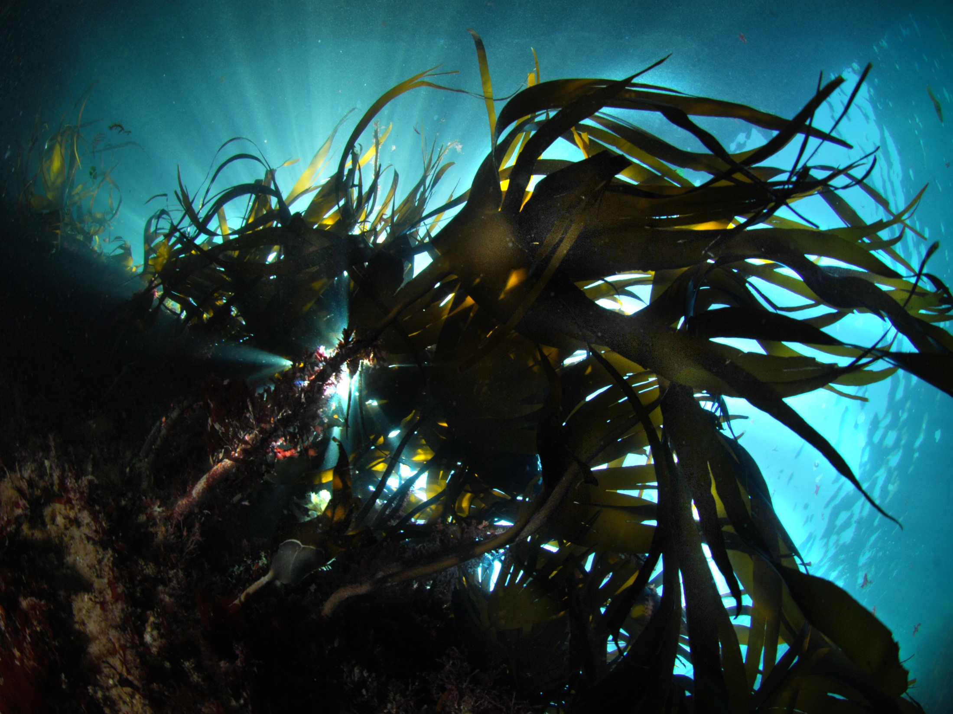
Trois missions complémentaires
qui s’épaulent
Produire des connaissances
nouvelles pour répondre à
des questions scientifiques
Recherche
Formation
Observation
Former des scientifiques pour les
besoins de la recherche et des
autres secteurs professionnels
Recueillir des séries de données
sur le milieu marin et les activités
maritimes sur le long terme
400 Permanents
350 Etudiants

Slide 4
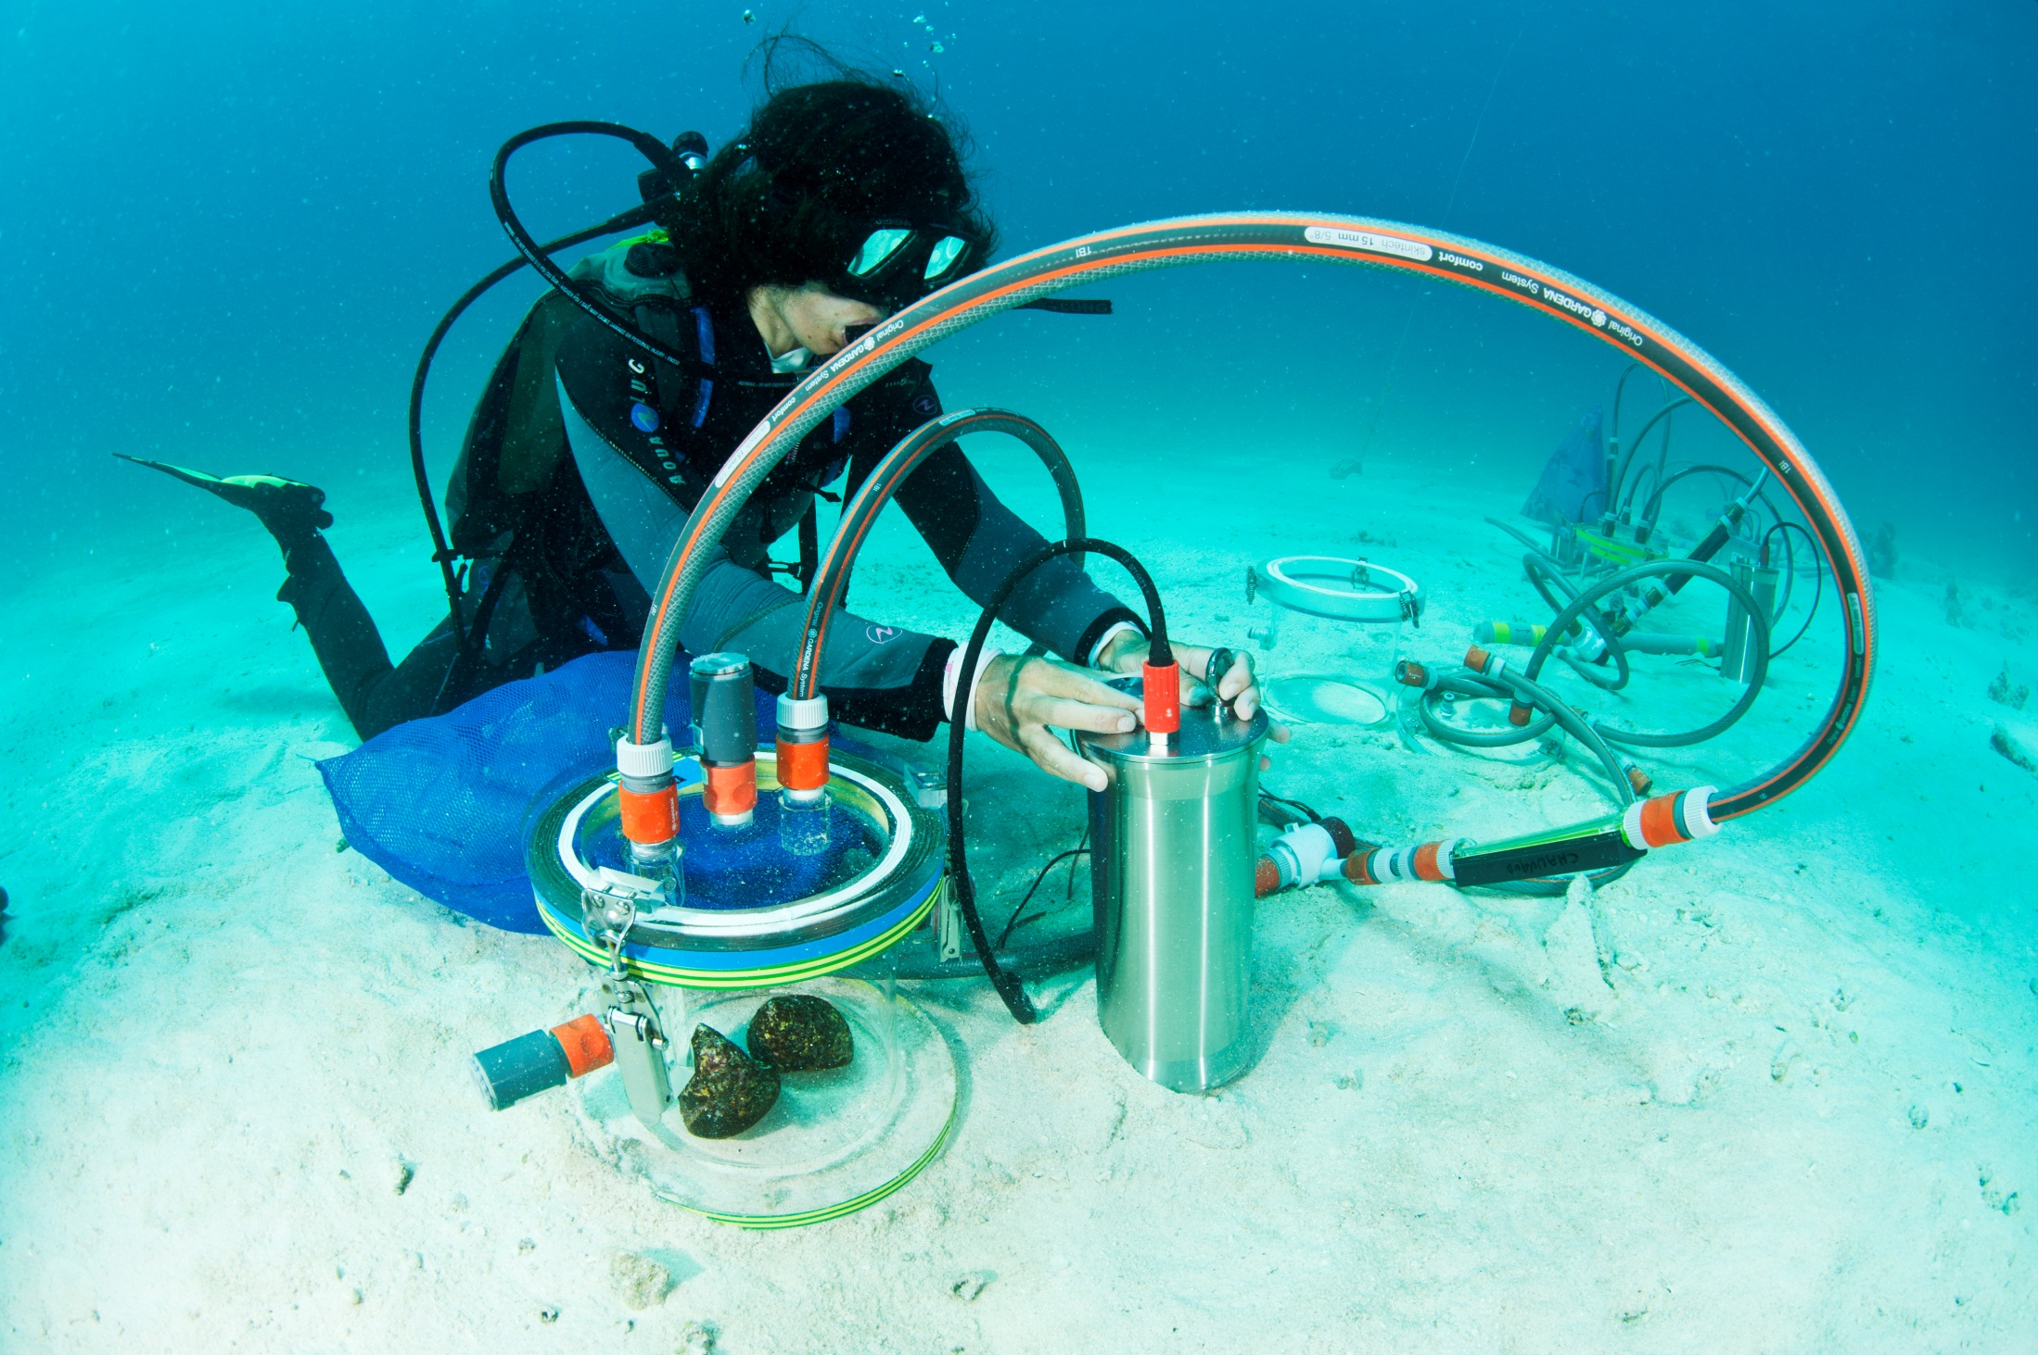






© Erwan Amice CNRS/IUEM/IRD
LPO
Physique, dynamique des océans
LEMAR
Environnement marin - biosphère
LM2E
Microbiologie des
environnements extrêmes
LDO
Géosciences
LETG-Géomer
Géographie, géomatique
La recherche :
Six unités de recherche pluridisciplinaires qui contribuent aux trois missions de l’Institut
Amure
Droit et économie de la mer

Slide 5
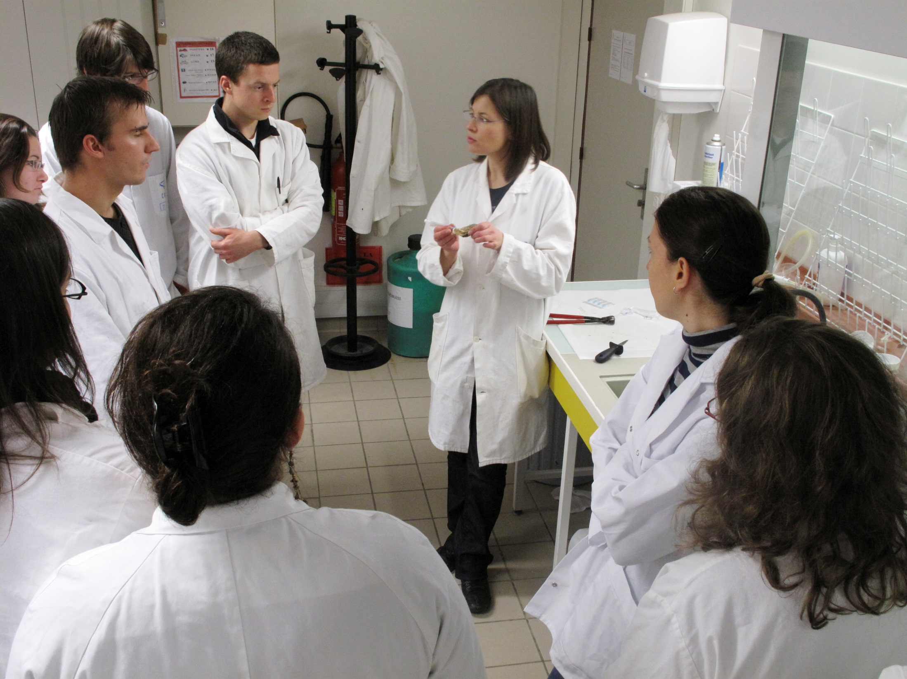
La formation :
Un domaine de formation original et unique en France
Master "Sciences de la mer et du littoral"
200 Etudiants, 7 mentions adossées à la recherche de pointe des laboratoires de l’IUEM
Double finalité : recherche et professionnelle
© Alain Lemercier
Ecole Doctorale des Sciences de la Mer
Une école doctorale pluridisciplinaire :
150 Doctorants
28 laboratoires d’accueil en France et à l’étranger

Slide 6
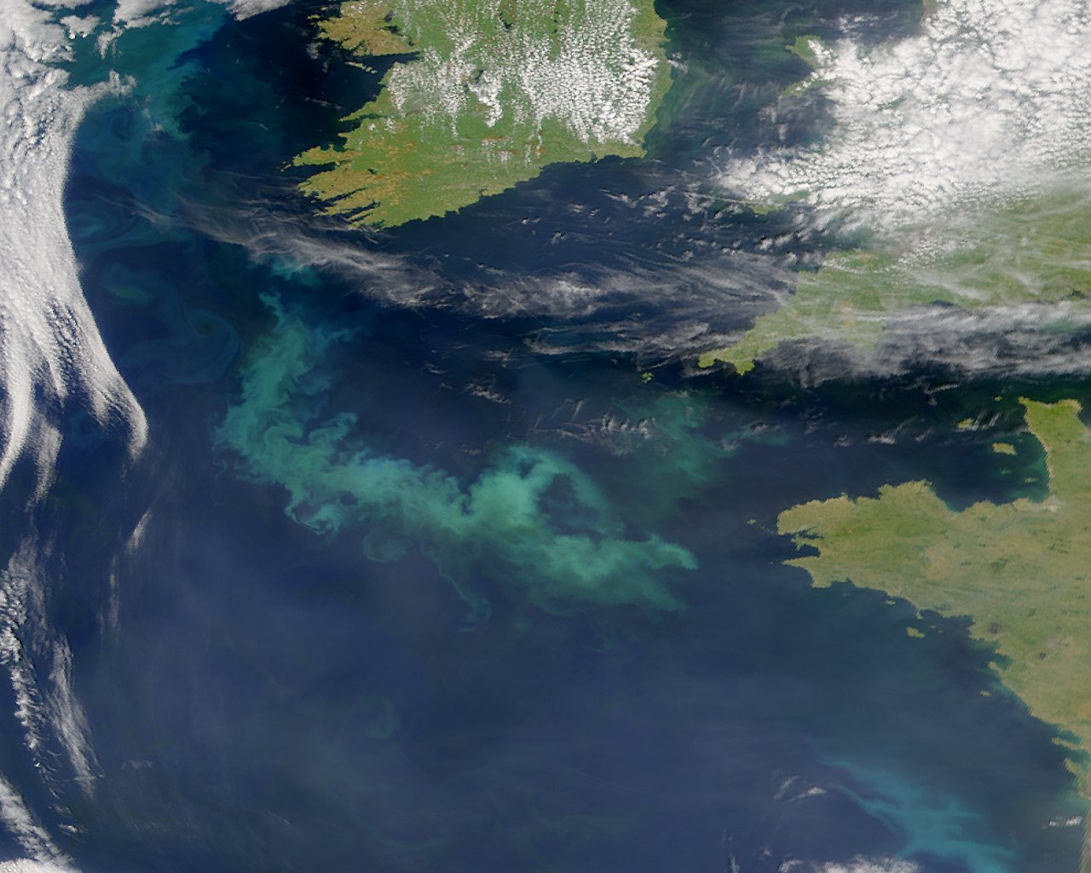
L’Observation :
Environnement côtier et littoral :
Décrire et modéliser la réponse de la biosphère aux perturbations climatiques et/ou anthropiques
Compartiments vivants des écosystèmes
Processus physiques et biogéochimiques
Géomorphologie
Domaine Hauturier :
Colonne d’eau (variabilité de la circulation atlantique)
Fond de mer (sismicité, activité volcanique dorsales océaniques)

Slide 7
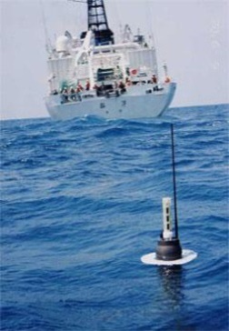
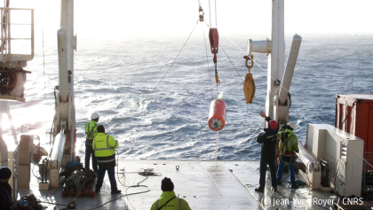
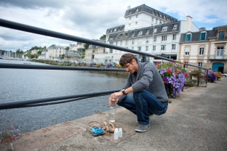
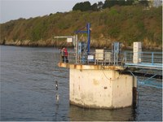
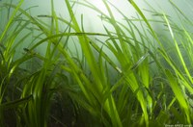
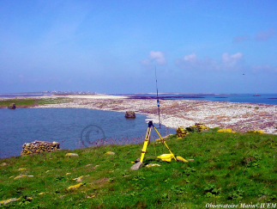
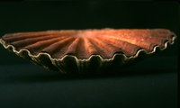
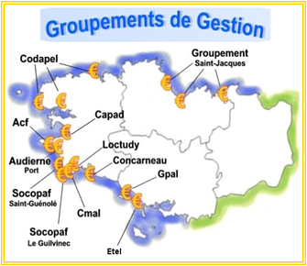

Observations et suivis à long terme
Bruits abyssaux (hydro-acoustique)
Séïsmes et éruptions volcaniques
Hauturier
SNO ARGO-France
Physico-chimie colonne d’eau
Sismique, volcans
Dorsales océaniques
Suivi ϕ-χ Océan hauturier
ECOFLUX
Qualité des eaux amont
Suivi ϕ-χ
Océan côtier
SNO SOMLIT – MAREL-Iroise
Physico-chimie côtier
MAREL-Iroise
Evolution morpho-dynamique
Systèmes littoraux
SNO DynaLIT
Dynamique du Littoral et du Trait de côte
Côtier - Littoral
Ecosystèmes et biodiversité
Habitats et espèces benthiques - Phytoplancton
Ecosystèmes, Biodiversité
Supra à infra-littoral
Observatoire économique régional des pêches en Bretagne
Suivi des flotilles de pêches : production et économie
© Erwan Amice CNRS/IUEM/IRD
Fréquentation terrestre et nautique des îles et des littoraux
Suivi de la fréquentation de plaisance et impact sur environnement

Slide 8



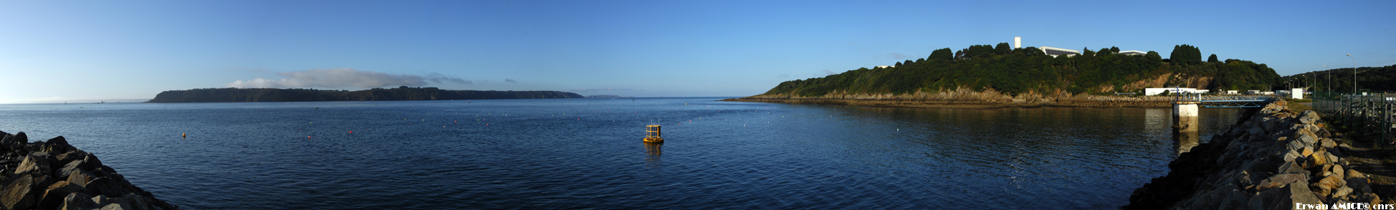
MAREL-Iroise / SOMLIT
(Mesure Automatisée en REseau du Littoral ) /
(Service d’Observation en Milieu LITtoral)
15 ans d’observation combinée
MAREL-Iroise (2000)
15 ans d’observation
haute fréquence
- Brest (1998)
17 ans d’observation
basse fréquence

Slide 9
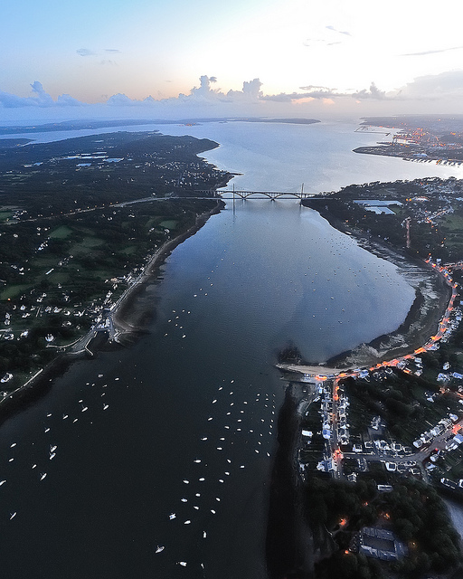
MERCI DE VOTRE
ATTENTION

